Slide 1
Algorithm Study
Week3 – 2023. 05. 22

Slide 2
오늘 할일
Pair, Map, Set
#define 함수(매크로)
입출력버퍼 비동기화
같이 #include <bits/stdc++.h> 해보기~!
문제풀이보다는 실습 위주로 해보겠습니다^^7

Slide 3
Pair
정의: 2개의 데이터타입을 한 쌍으로 저장!
형태: pair<type, type> var_name
삽입: {a, b} 또는 make_pair(a, b)
함수: .first -> 첫번째인자, .second -> 두번째인자

Slide 4
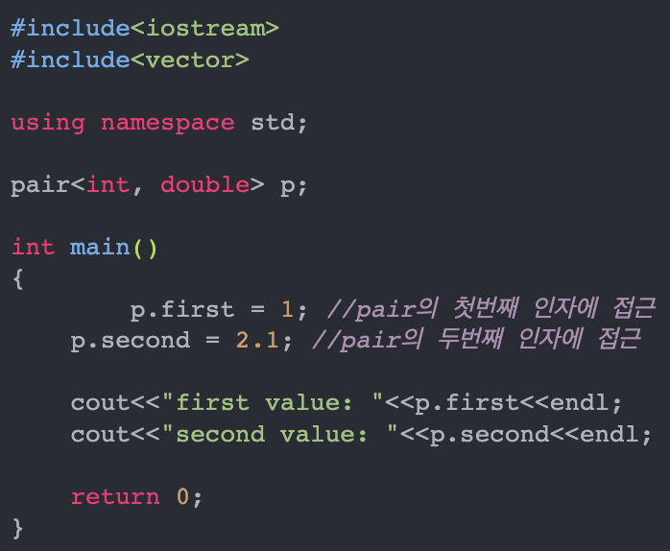
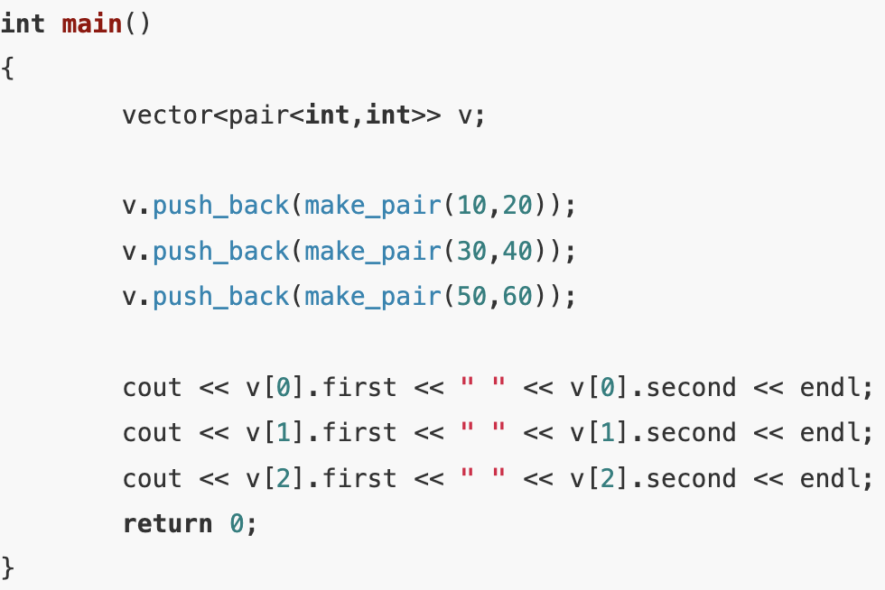
Pair 예제

Slide 5
Pair + Vector 실습
BOJ 11650 좌표 정렬하기
Vector안에 pair 및 sort() 활용!

Slide 6
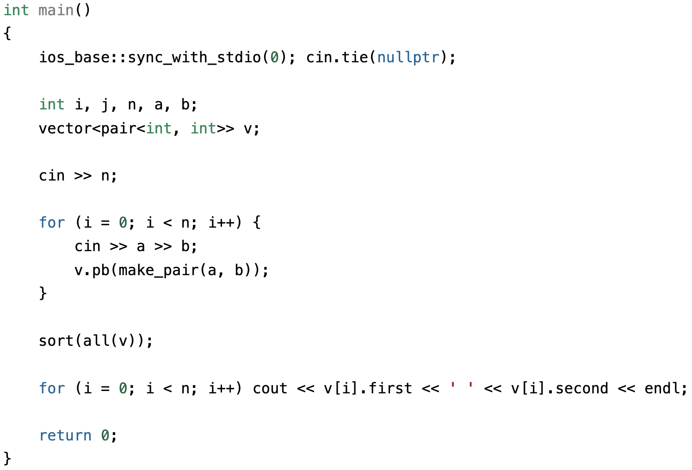

Slide 7
Associative(연관) Container
배열(vector)는 정수형 인덱스로만 데이터 참조 가능.
연관 컨테이너(map, set)는 string, double 등으로 참조 가능!!
집합? 느낌이라고 생각하면 됨…
정말 자주 쓰이는 자료 구조이니 필히 숙달!!

Slide 8
map
Map이란? Key-value쌍으로 이루어진 트리. 중복 허용 x
내부 구현은 검색, 삽입, 삭제가 O(logn)인 레드블랙트리(몰라도댐)
선언: map<key_type, value_type> val_name;
특징: 중복 허용x, 자동으로 key값을 기준으로 오름차순 정렬
operator[]로 참조 가능!! Ex) mp[3] = “Hello”;

Slide 9
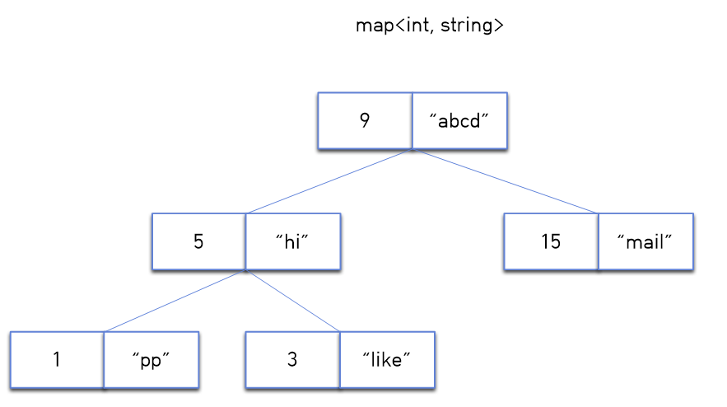

Slide 10
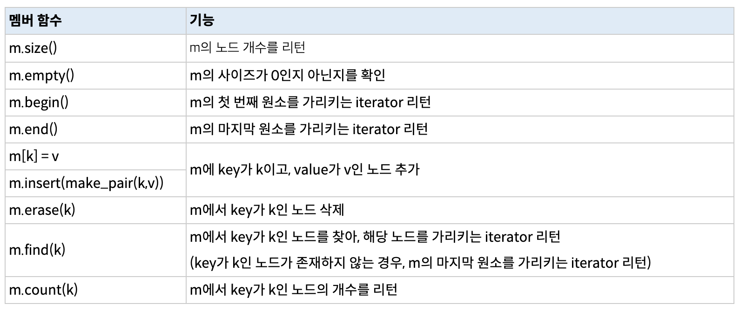
map 주요함수

Slide 11
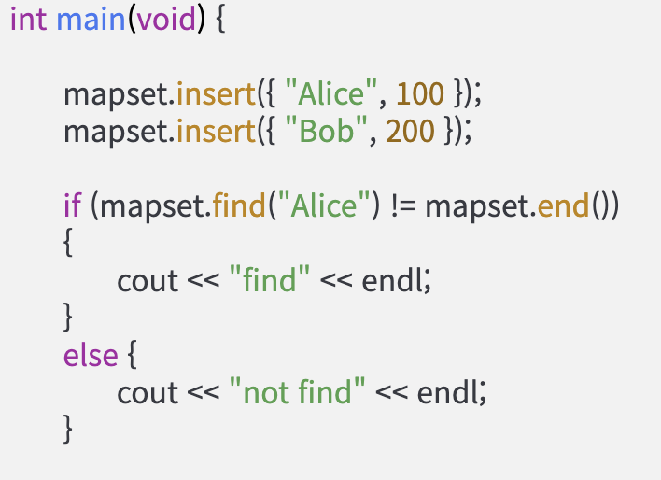
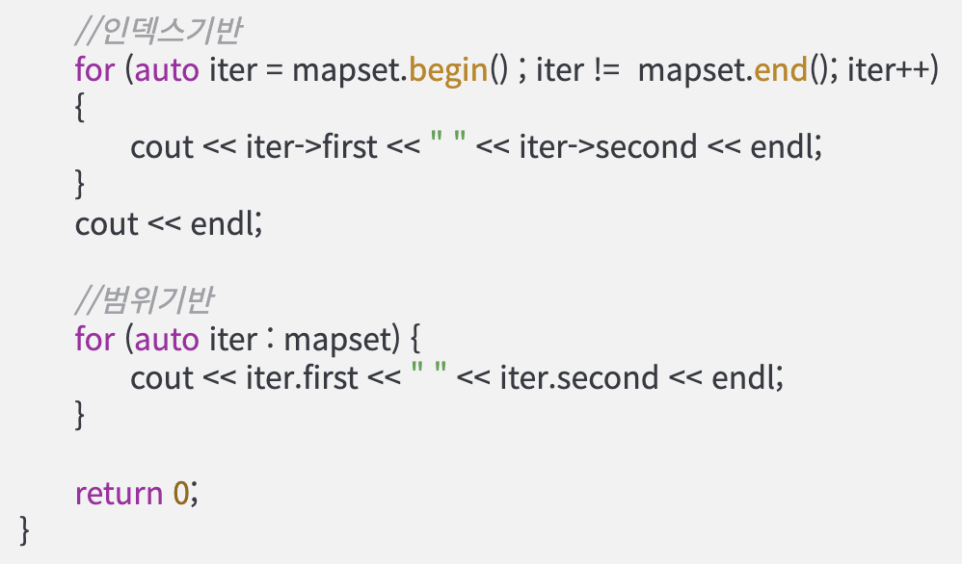
map 실습

Slide 12
set
Set이란? Map에서 value가 없어진 형태!
구조가 map과 매우 유사
선언: set<key_type> val_name;

Slide 13
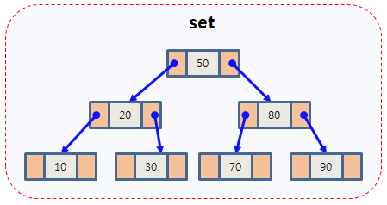

Slide 14
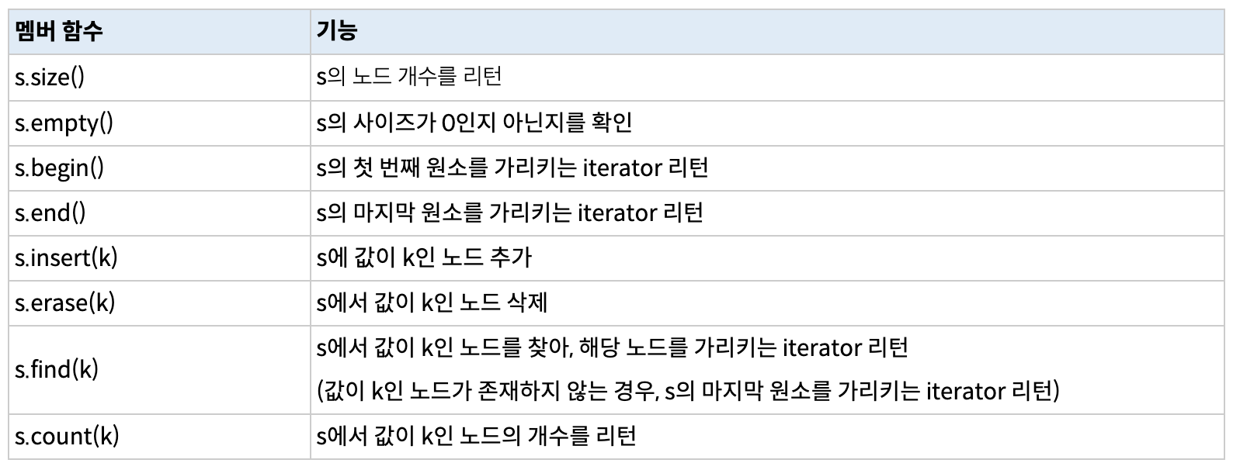
set 주요함수

Slide 15
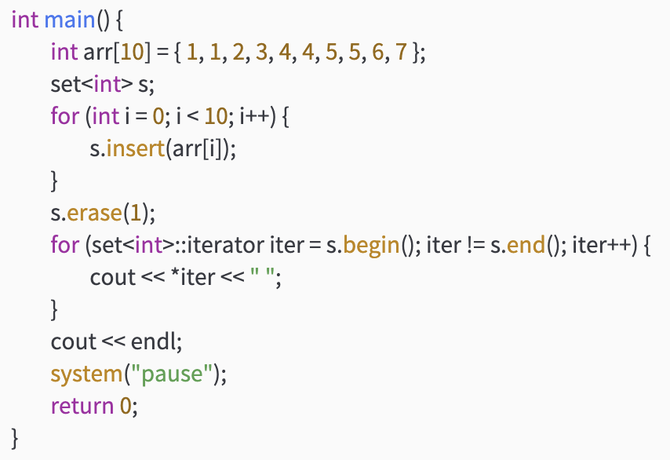
set 실습

Slide 16
If?
연관 컨테이너가 필요한 상황
중복 또는 정렬되지 않은 자료구조가 필요하다면?
내림차순으로 정렬하고 싶다면?
직접 만들어야하나?

Slide 17
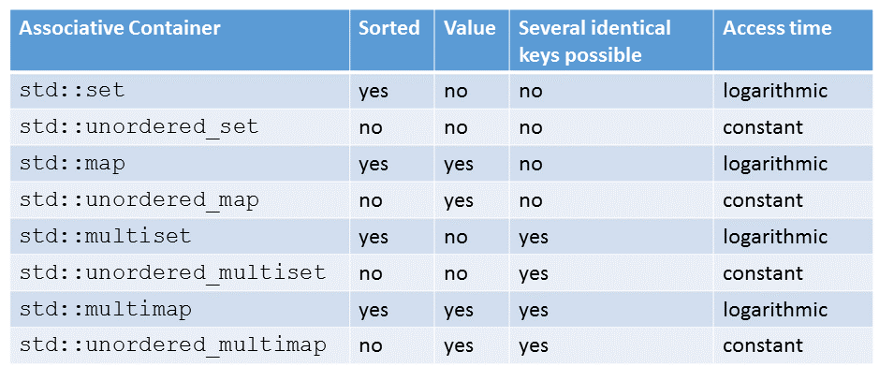
응 다 있어

Slide 18
#define
문법: #define [매크로 상수명] [매크로 확장 문자열]
Ex) #define INF 9999999, int a = INF -> a에 9999999 저장.
각종 귀찮은 함수나 구문을 줄여서 쓰는데 사용! (일단 여기서는)
유의사항: 알고리즘 풀이 할 때만 이런 용도로 쓰세요!!!!

Slide 19
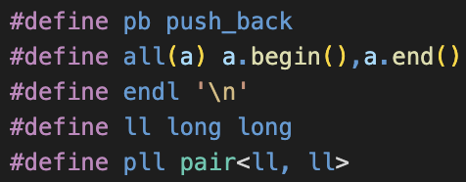
예시
for문, vector, 입출력 등등 무궁무진한 숏코딩 가능

Slide 20
입출력 버퍼 비동기화
ios_base::sycn_with_stdio(bool sync);
목적: C표준 stream과 C++표준 stream의 동기화를 끊는다.
원리: 알 필 요 없 음! (진짜임)
이유: 입출력 속도가 빨라짐! (백만줄이 넘으면 유의미한 시간차)

Slide 21
Repeat after me
이 코드를 소스에 추가시켜 주세요^^
유의사항: scanf, printf 절 대 사 용 금 지
사용 안 할 시 시간초과나는 문제 가끔 있음! (여러줄 출력)

Slide 22
#include <bits/stdc++.h>
알고리즘 문제풀에 필요한 모든 클래스가 포함된 헤더파일!
개꿀 ㅋㅋ
웹의 경우 아마 있을거임 그냥 쓰면됩니다…
윈도우: 사용중인 컴파일러의 include폴더에 넣어주면댐
맥: 동일!

Slide 23
진행시켜
따로 준비해보려 했지만 개인별로 개발환경이 천차만별…
그냥 인터넷 검색으로 한번 개인별로 해봅시다!!
안되면 도와드림 ㅎㅎ

Slide 24
질문타임
왜 이거 안 갈켜주고 넘어감?
왜 몰라도 된다면서 안하고 넘어감?
그냥 열받네?
?

Slide 25
숙제풀이
출발~

Slide 26
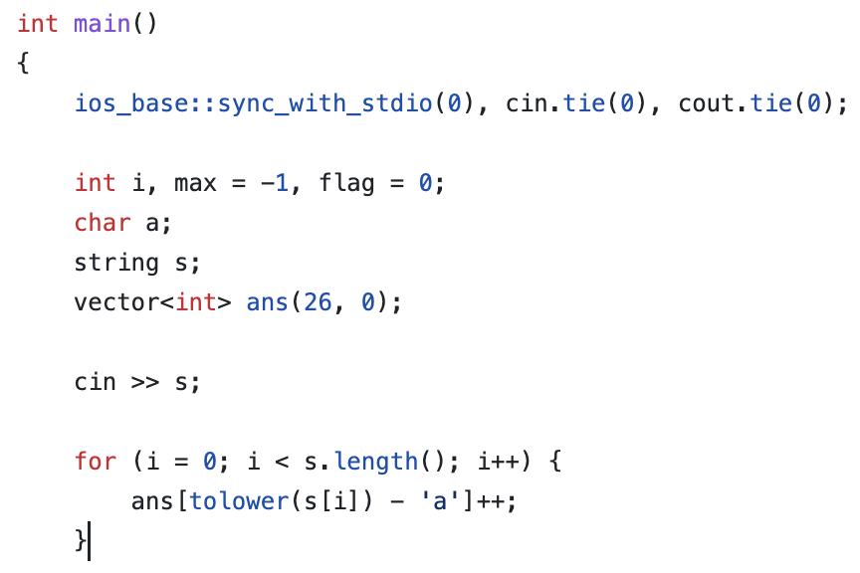
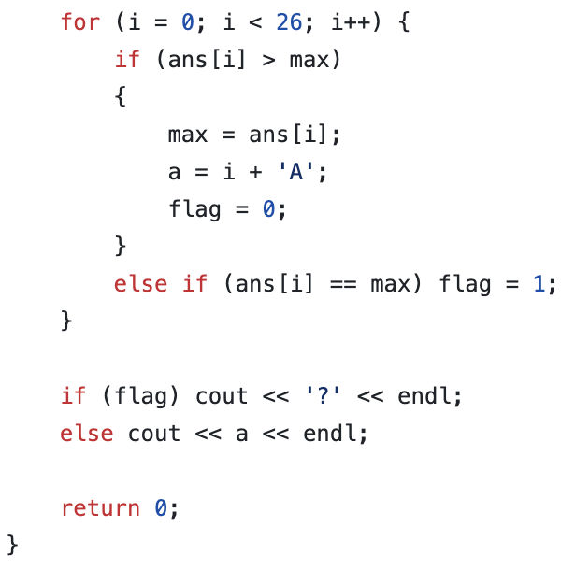
BOJ1157 단어공부

Slide 27
Weekly Pick
BOJ1764 //제한시간: 10분, set/map 기본문법 연습!
BOJ1620 //조금 어려워도 도전해봅시다!! 여태까지 배운걸 활용!

Slide 28
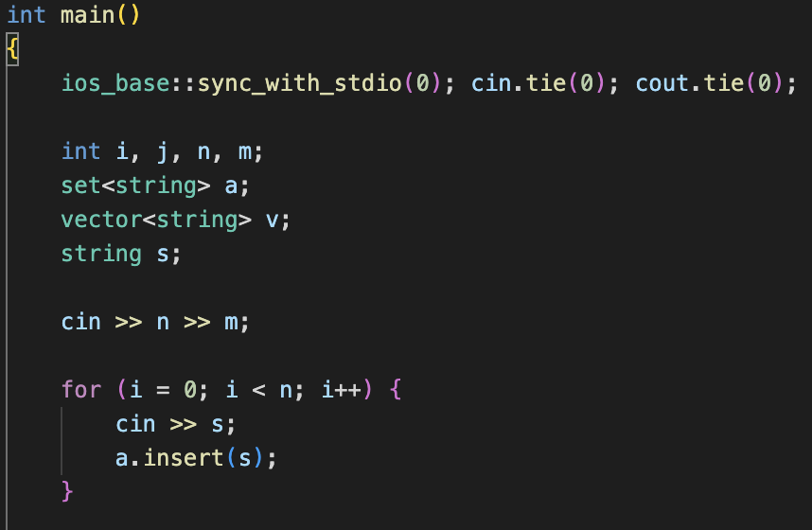
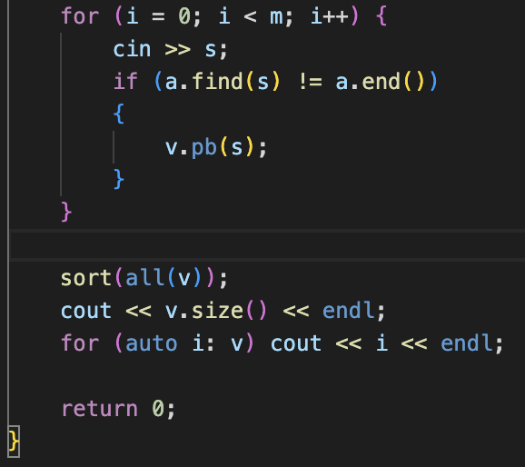
BOJ1764

Slide 29
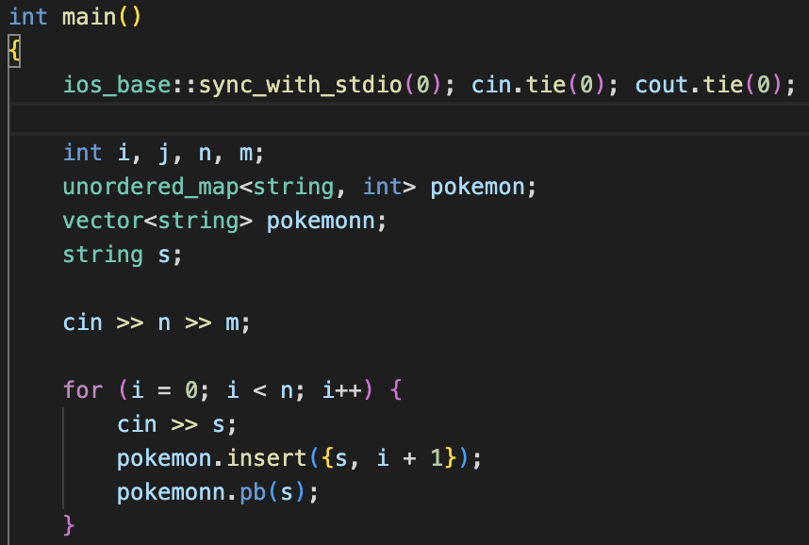
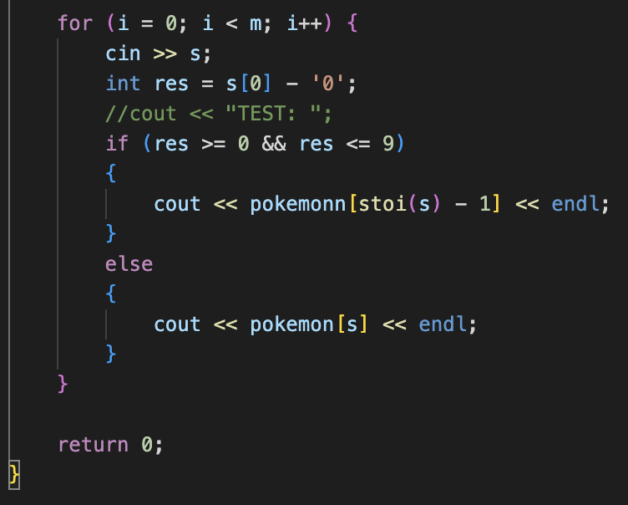
BOJ1620

Slide 30
끝
퇴근!
오늘은 여기까지!
대회 관련해서는 그냥 방학때 같이 해보는걸로!
1학기 마지막 수업! 회식갈사람 ㅎㅎ

